Slide 1
Dipl.-Chem.
Thomas Bertram
Stadtwerke Erfurt
SWE UmweltService GmbH
Projektmanagement
E-Mail: thomas.bertram@stadtwerke-erfurt.de

Slide 2
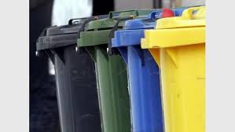
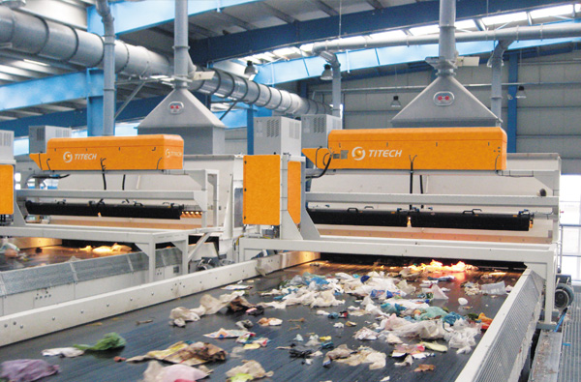
Gesetzliche Grundlagen
Europäische Abfallrahmenrichtlinie
Kreislaufwirtschaftsgesetz (v. 01.06.2012)
Ziel:
Schonung der natürlichen Ressourcen
Sicherung der umweltverträglichen Bewirtschaftung von Abfällen
Zweck:
Vermeidung und Verwertung von Abfällen
Beseitigung nicht verwerteter Abfälle im Inland
Hierarchie:
Vermeidung
Vorbereitung zur Wiederverwendung
Recycling
Sonstige Verwertung (energetische Verwertung und Verfüllung)
Beseitigung
2

Slide 3
Organisation der Abfallwirtschaft in Deutschland
Verantwortlichkeiten
Haushaltsabfälle -> Kommune (örE = öffentlich-rechtlicher Entsorgungsträger)
Industrieabfälle -> Erzeuger
Verpackungsabfälle -> Duale Systeme
Komplexere Produkte (Fahrzeuge, Elektrogeräte)
-> Rücknahmeverpflichtungen
3

Slide 4
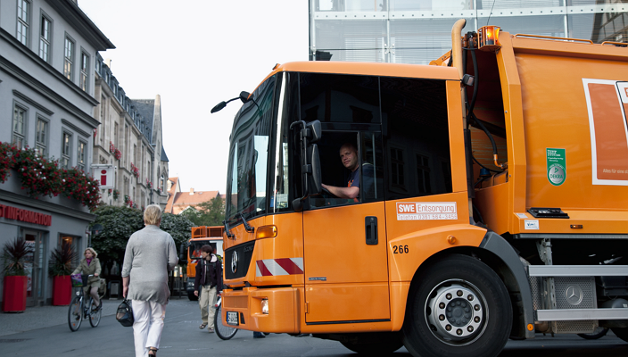
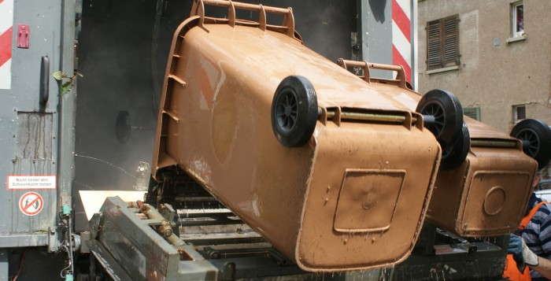
Abfallwirtschaft – Organisation in Erfurt
Haushaltsabfälle -> Kommune = Stadt Erfurt
-> organisatorische Rahmenbedingungen:
Abfallsatzung / Gebührensatzung
-> technische Durchführung
Stadtwerke Erfurt (Eigentümer 100 % Stadt Erfurt)

Slide 5
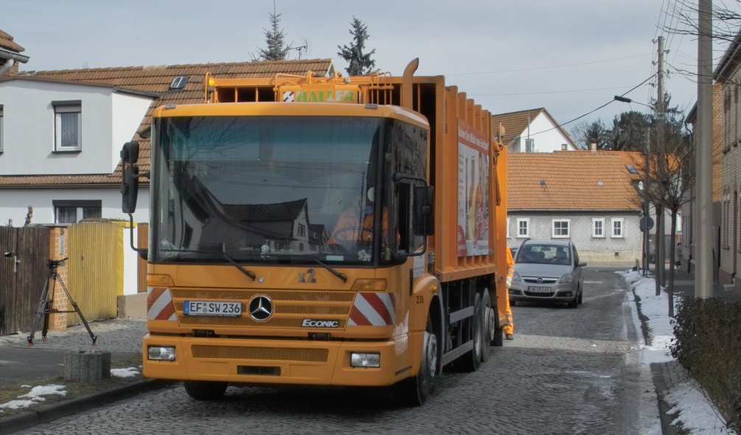
Abfallwirtschaft – Organisation in Erfurt – Stadtwerke Erfurt Gruppe
mit
- Strom
- Gas
- Trinkwasser
- Wärme
- Abfallsammlung
- Abfallbehandlung
Recycling
Deponiebetrieb
- Straßenreinigung
- Winterdienst
Erneuerbare
Energien
- EVAG
- Parken
- EGA
Schwimmhallen
Freibäder
- Stöberhaus
Tierheim
Tierfriedhof

Slide 6
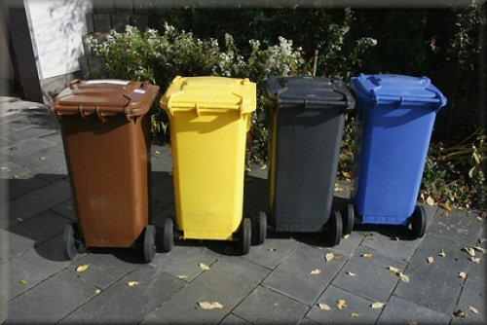
Abfallwirtschaft – Sammelsysteme
Haushaltsabfälle
Erfassung durch ein behältergebundenes „Holsystem“ (Behälter werden am Grundstück vom Entsorgungsbetrieb abgeholt.
Verpackungen / Wertstoffe / Elektrokleingeräte -> Gelbe Tonne / Wertstofftonne
Papier / Pappe -> Blaue Tonne
Bioabfall -> Braune Tonne
Restabfall -> Graue Tonne
Sperrmüll / Elektrogroßgeräte
-> Auf Anforderung

Slide 7
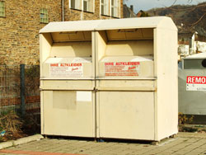
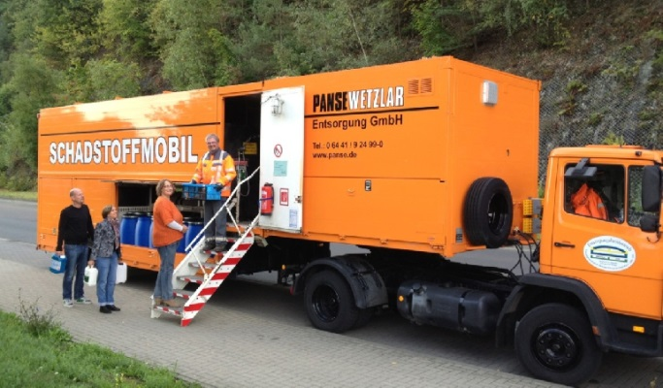
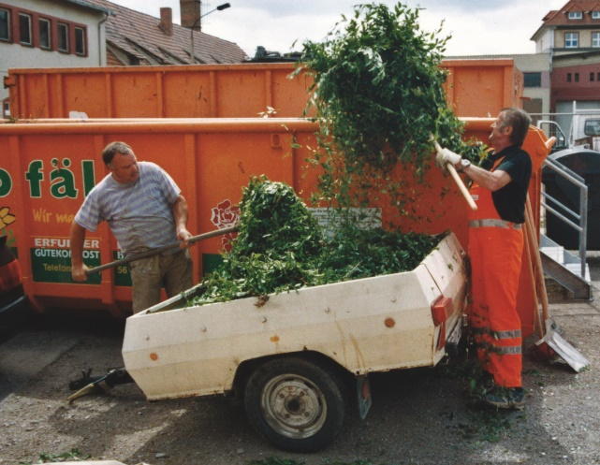
Abfallwirtschaft – Sammelsysteme
Haushaltsabfälle
Erfassung durch ein „Bringsystem“ (Bürger bringt den Abfall zu einem zentralen Standplatz.)
Altglas
Altkleider
Sonderabfall (Schadstoffmobil)
Grünabfall
Wertstoffhöfe (gesamtes Spektrum)

Slide 8
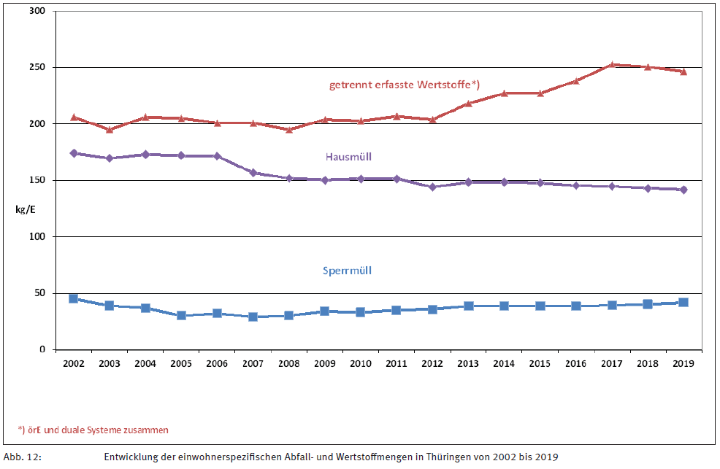
Abfallmengen in Thüringen
8

Slide 9
Abfallwirtschaft in Erfurt – Abfallmengen 2020
Verpackungen 6.300 t
Papier / Pappe 13.600 t
Bioabfall 14.000 t
Glas 5.600 t
Grünabfall 18.300 t
57.800 t = 270 kg/EW*a
Restabfall 32.100 t
Sperrmüll 11.000 t
9

Slide 10
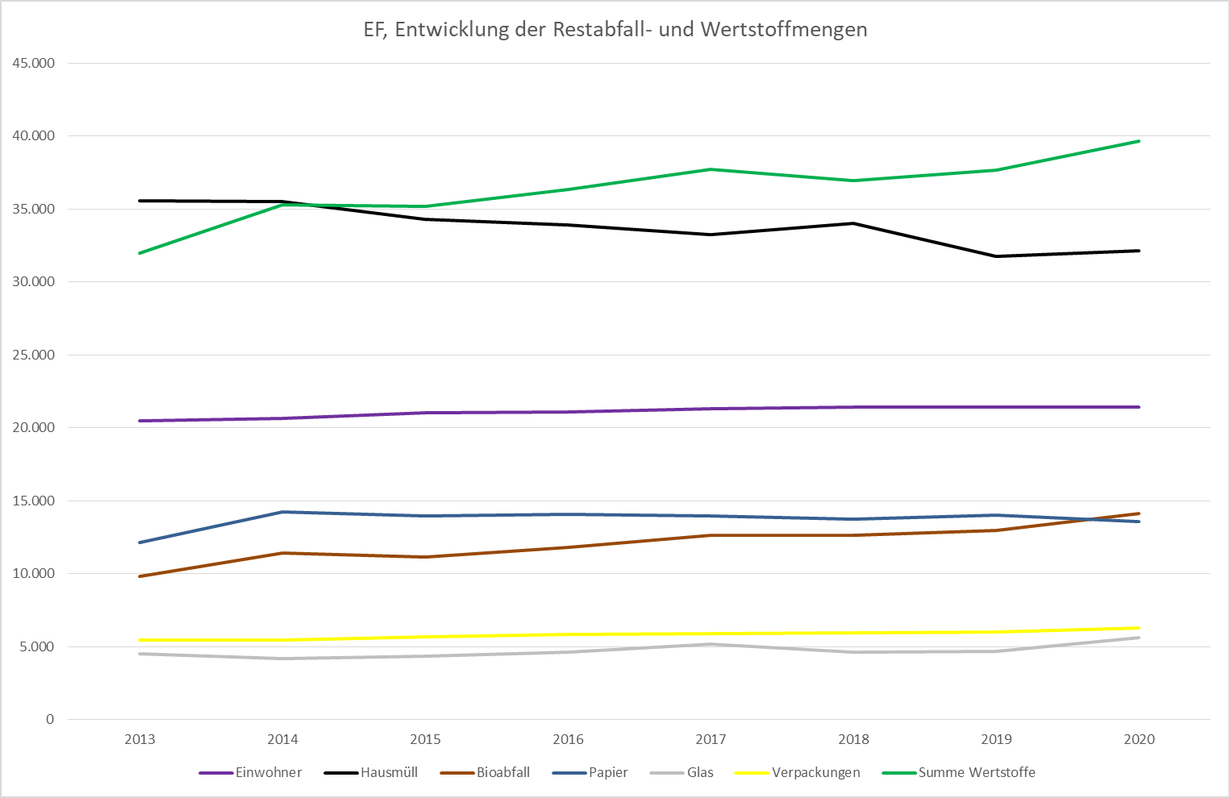

Slide 11
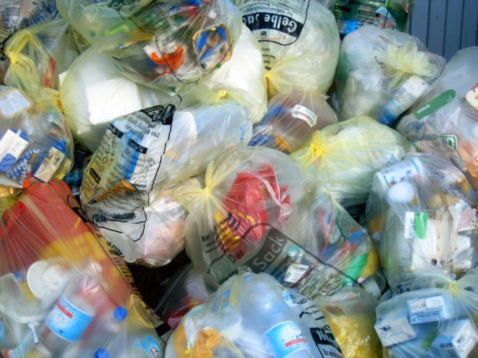
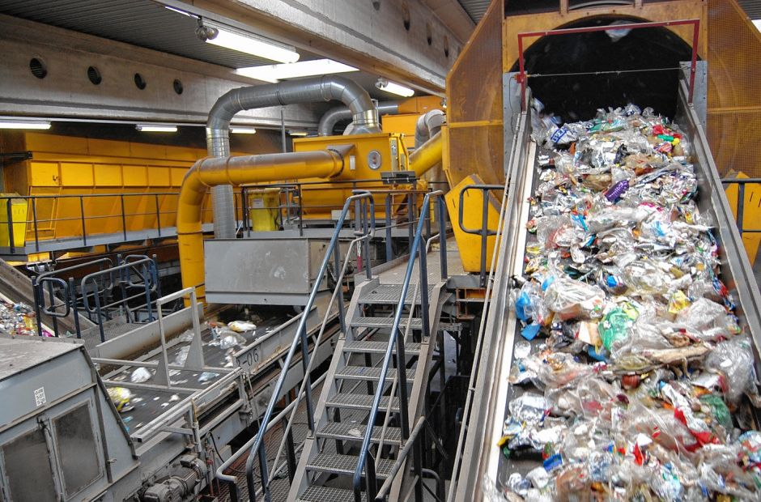
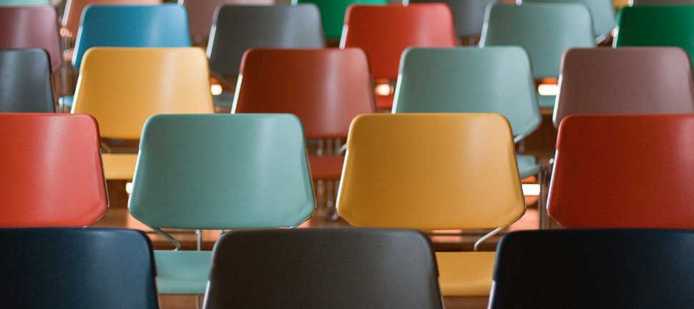
Abfallwirtschaft in Erfurt – Wege des Abfalls
Verpackungen
Einsammlung durch SWE
-> Transport zum Umschlagplatz Apoldaer Straße
-> Abholung durch Spediteur eines dualen Systems
-> Transport zu einer Sortieranlage (z. B. ALBA Leipzig)
-> Verwertung der sortierten Fraktionen durch Recyclingbetriebe
11

Slide 12
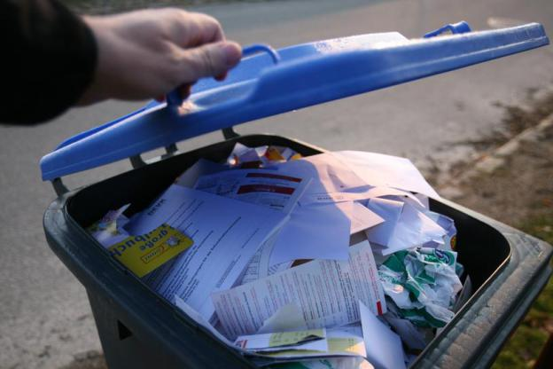
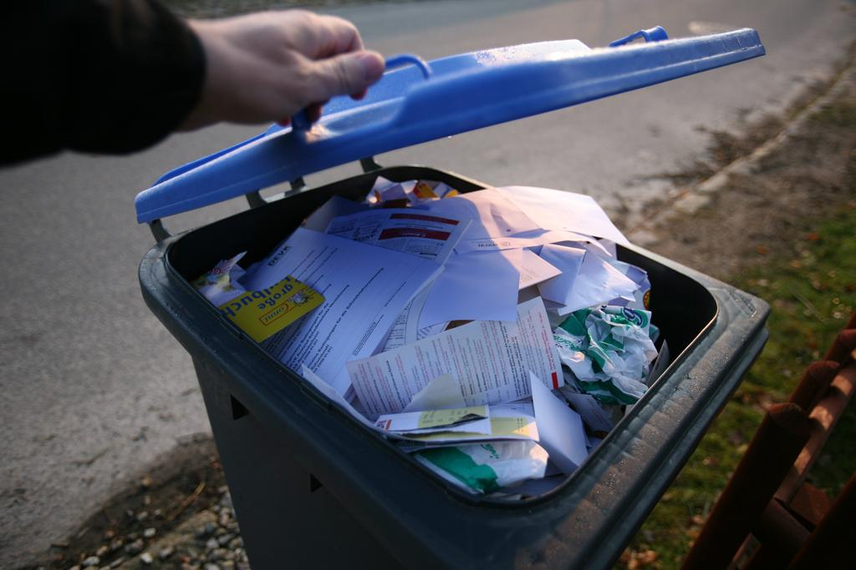
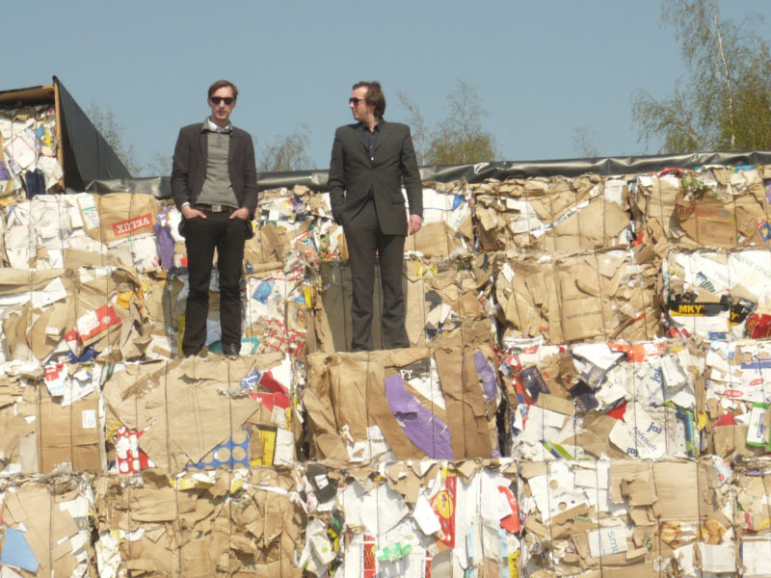
Abfallwirtschaft in Erfurt – Wege des Abfalls
Papier / Pappe
Einsammlung durch SWE
-> Transport zur Sortieranlage der Fa. Ludwig Melosch KG (Erfurter Kreuz)
-> Verwertung der sortierten Fraktionen in Papierfabriken (z. B. Jass, Rudolstadt)
12

Slide 13
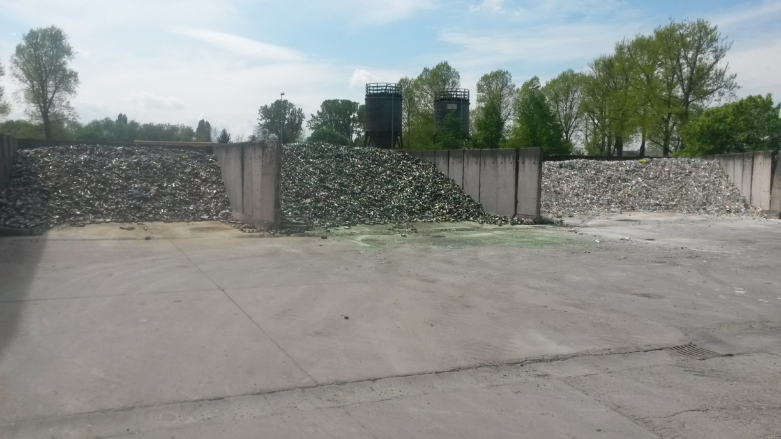
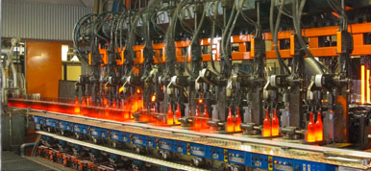
Abfallwirtschaft in Erfurt – Wege des Abfalls
Glas
Einsammlung durch SWE
-> Transport zum Umschlagplatz Apoldaer Straße
-> Abholung durch Spediteur eines dualen Systems
-> Transport zu einer Glasfabrik (z. B. Thür. Behälterglas Schleusingen)
Bild Glaslager Apoldaer Str,
13

Slide 14
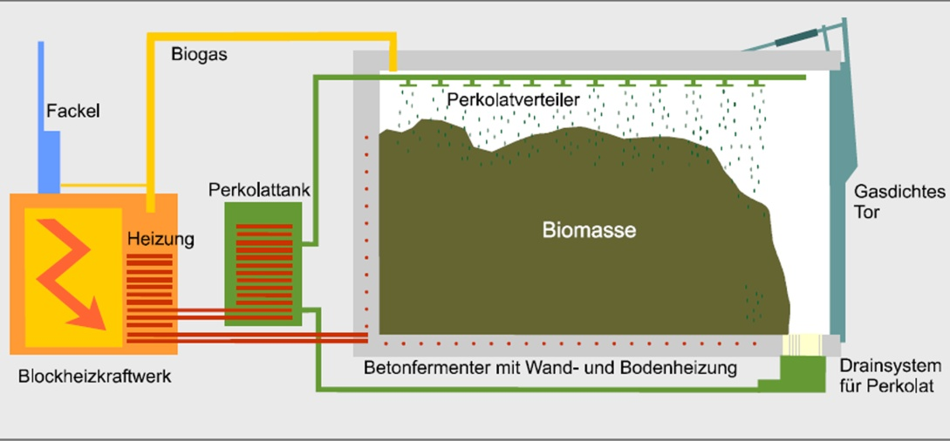
Abfallwirtschaft in Erfurt – Wege des Abfalls
Bioabfall
Einsammlung durch SWE
-> Transport zur Trockenfermentationsanlage der SWE auf dem Gelände der Deponie Erfurt-Schwerborn
-> Biogaserzeugung -> Strom / Wärme
-> Kompostierung
-> Verwertung des Biokompostes als Dünger in der Landwirtschaft
14

Slide 15
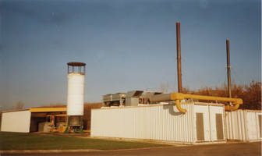
Deponie Erfurt -Schwerborn
Gesamtstandort
Waage
Wertstoffhof, Kleinanliefererplatz, Sonderabfallannahmestelle
Deponie / Deponiegasverstromungsanlage
Bauschuttrecyclinganlage, Baustellenabfallsortieranlage, Altholzaufbereitungsanlage
Wertstoffaufbereitungs- und Sortieranlage
Kompostierungsanlage, Bodenbörse
Trockenfermentationsanlage für Bioabfälle

Slide 16
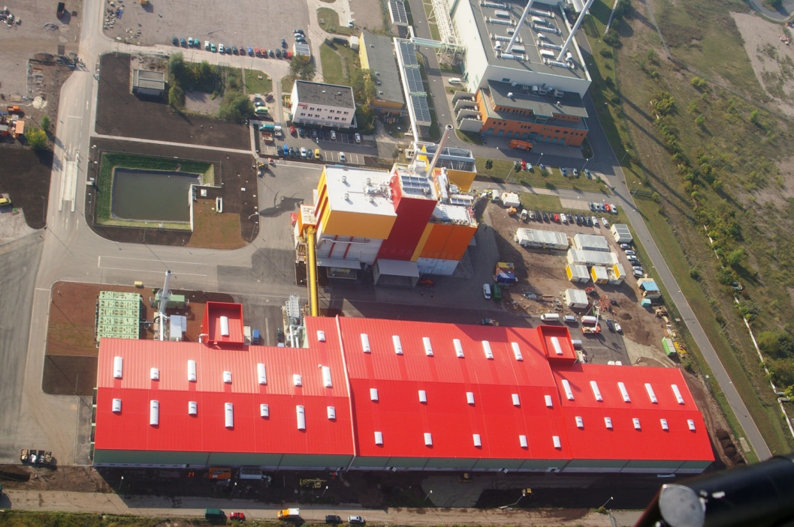
Abfallwirtschaft in Erfurt – Wege des Abfalls
Restabfall / Sperrmüll
Einsammlung durch SWE
-> Transport zur Restabfallbehandlungsanlage (RABA) Erfurt-Ost der SWE
-> Erzeugung von Strom, Fernwärme, Biogas und Wiedergewinnung von Metallen
16

Slide 17
RABA Erfurt-Ost - Mengenstrom
Inputmenge kommunaler Abfall Stadt Erfurt 45.000 Mg/a
Restabfall Sperrmüll
35.000 Mg/a 10.000 Mg/a
Altholz
(zur Verbrennung in
Biomasseheizkraftwerken)
4.500 Mg/a
Sortieren
Zerkleinern
Zerkleinern
Metall
500 Mg/a
Verbrennung
40.000 Mg/a
Strom /
Fernwärme
Schlacke
10.000 Mg/a
Metalle
1.500 Mg/a
Verwertung
8.500 Mg/a

Slide 18
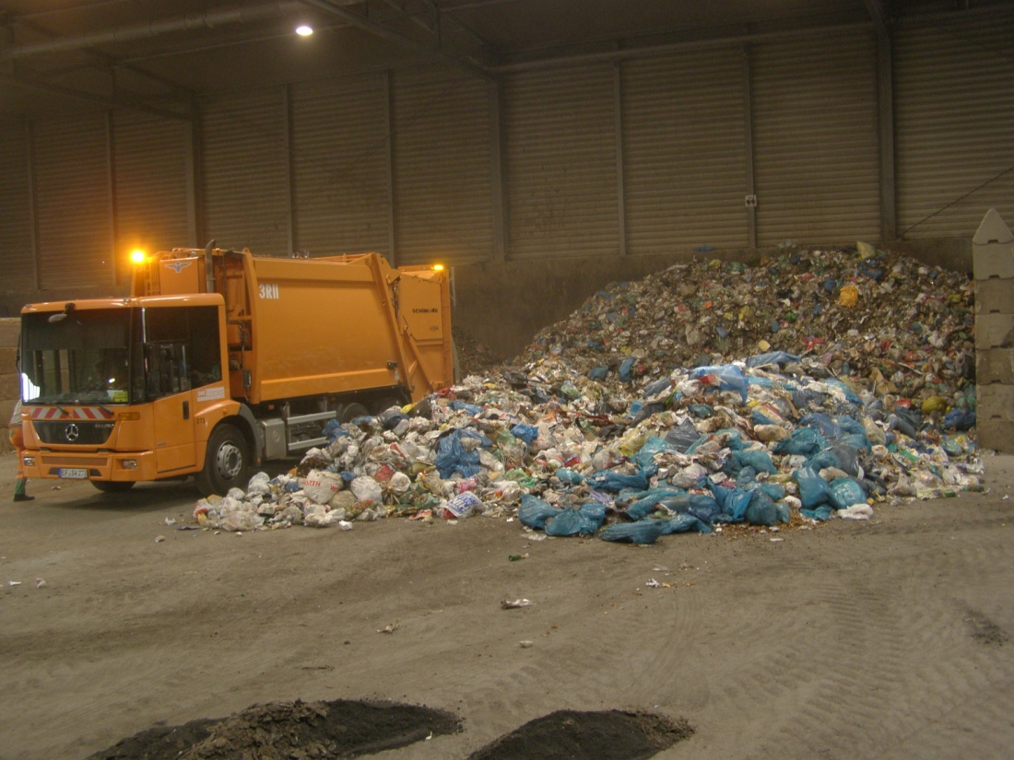
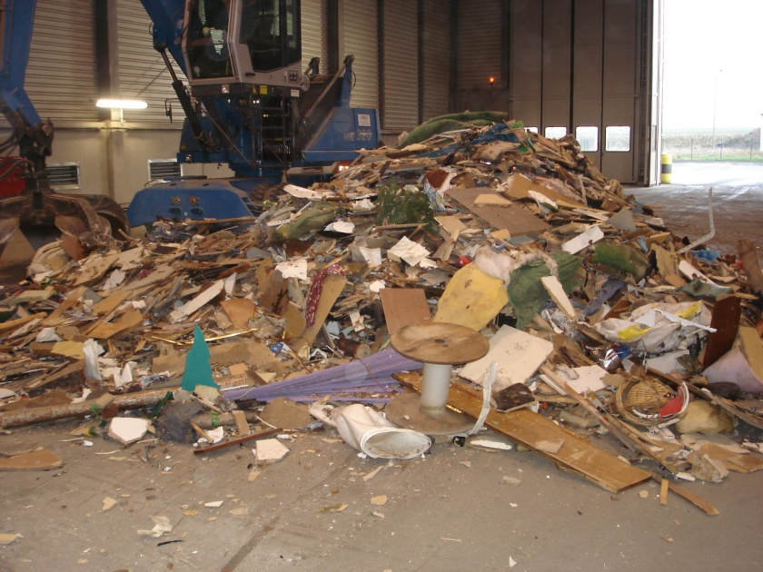
RABA Erfurt-Ost - Hausmüll / Sperrmüll – mechanische Behandlung
Restabfall
Zerkleinern
Sortieren
Wertstoffe
Thermische
Verwertung

Slide 19
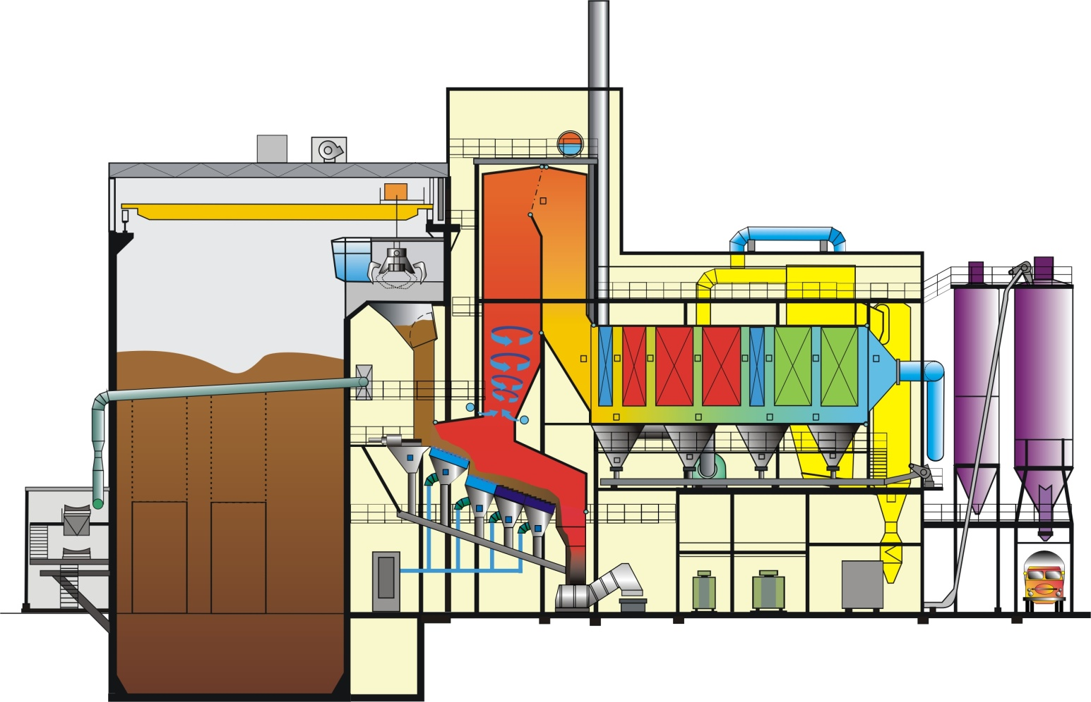
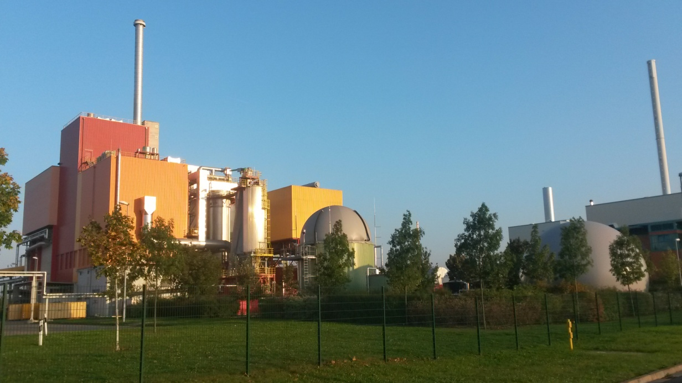
RABA Erfurt-Ost - thermische Behandlung
4 MW elektr. Leistung
= Strom f. 10.000 Haushalte
+ Fernwärme Malzwerke

Slide 20
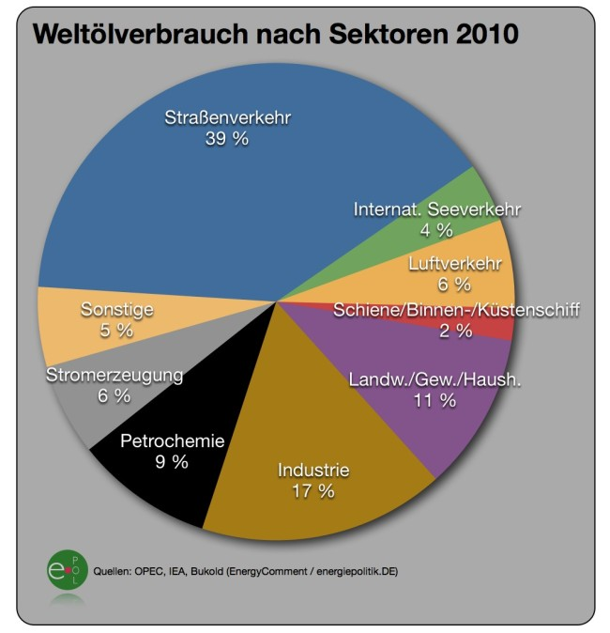
Kunststoffproduktion und Erdölverbrauch

Slide 21
Kunststoffabfall
Kunststoffverpackungen nehmen auf lange Sicht zu. Im Vergleich zum Bezugsjahr 1995 hat der Verbrauch von Kunststoffverpackungen um 1,68 Mio. Tonnen zugenommen und sich damit verdoppelt (+108 %). Die wichtigsten Ursachen für die langfristige Zunahme des Verbrauchs von Kunststoffverpackungen sind:
► Auf lange Sicht steigender Verbrauch von Kunststoffflaschen (v.a. Getränke)
► Steigender Verbrauch von Kunststoff-Kleinverpackungen (z.B. Kunststoffbecher für Babynahrung).
► Steigender Verbrauch von Kunststoffdosen (z.B. Würstchenkonserven, Streichwurst).
► Der Verbrauch von Blisterverpackungen steigt wieder kontinuierlich an (z.B. Lampen, Spielwaren, Haushaltswaren).
► Zunehmender Einsatz von Kunststoffverschlüssen.
► Trend zu aufwändigeren Kunststoffverschlüssen.
► Trend zu vorverpackter Thekenware i.d.R. in Dickfolien (Cabrio-Theke) statt Bedienungsware in Dünnfolien (z.B. Frischobst, Frischgemüse).
► Trend zu verpackter Scheibenware bei Wurst und Käse.
► Zunehmender Außer-Haus-Verbrauch, in der Folge steigendes Aufkommen von Serviceverpackungen für den Sofortverzehr.
► Anhaltender Trend zu Mehrweg-Transportverpackungen aus Kunststoff (z.B. MehrwegPaletten, Mehrweg-Kästen für Frischeprodukte).
► Trend zu (gekühlten) Convenienceprodukten (v.a. in Kunststoff).
► Trend zu kleineren Verpackungseinheiten und Sammelverpackungen von portionierten Einheiten.
► Trend zu Versandbeuteln im Versandhandel (z.B. Bekleidung).

Slide 22
Kunststoffabfall
Gegenläufige Trends kompensieren diese Entwicklung nur zum Teil:
► Abnehmende Einsatzgewichte bei formstabilen Kunststoffverpackungen.
► Leicht abnehmende Flächengewichte der Folien.
► Stark abnehmender Verbrauch von Tragetaschen (auch wegen Substitution durch Papiertragetaschen).
► Trend zur Substitution von Kunststoffbehältern durch Aerosoldosen (z.B. Deodorantien).
► Substitution von Kunststoffverpackungen durch Papier- und Papierverbunde

Slide 23
Vielen Dank für die Aufmerksamkeit

